Slide 1
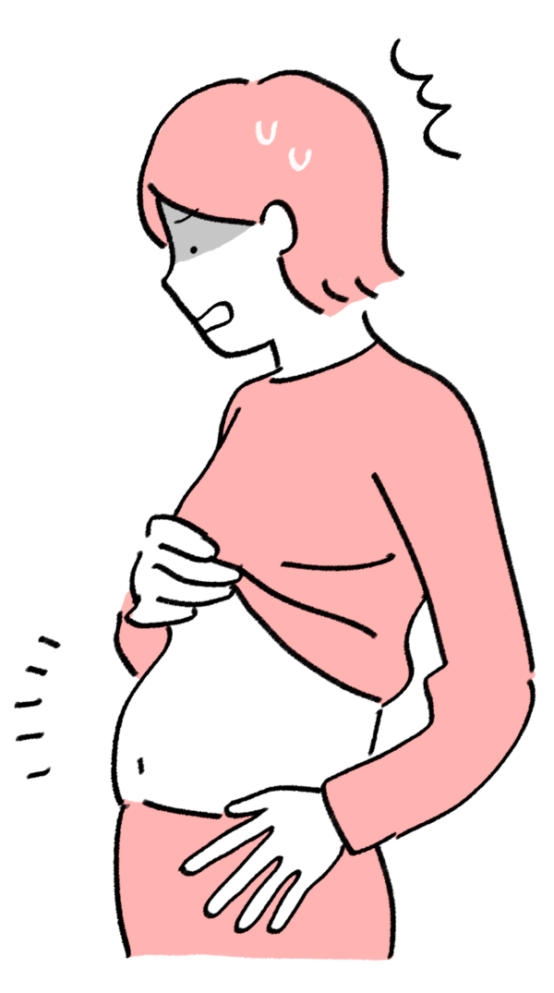
Cours #4
Les troubles urinaires

Slide 2
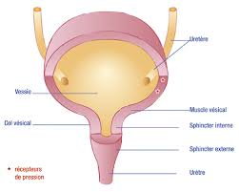
TROUBLE URINAIRE
INCONTINENCE URINAIRE:
DIFFICULTÉ DE CONTROLER L’ÉMISSION DE L’URINE= PERTES INVOLONTAIRES

Slide 3
CAUSES
ACCOUCHEMENT OBSTÉTRICAL
COMPLICATION POSTOPÉRATOIRE
TROUBLE NEUROLOGIQUE
VESSIE TROP PLEINE
PROBLÈME COGNITIF
TROP PRESSION INTRA ABDOMINAL(BÉBÉ)
ANXIÉTÉ,ÂGE

Slide 4
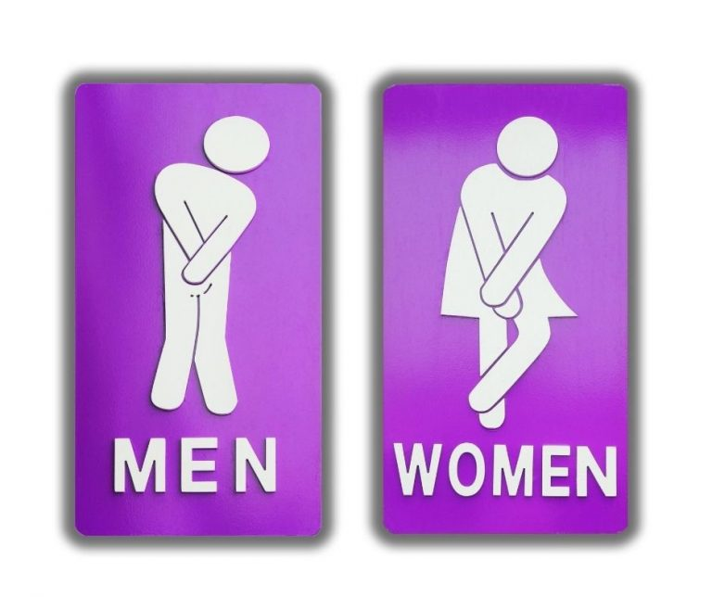
Incontinence urinaire plusieurs formes
Incontinence à l’effort
Urgence mictionnelle
Incontinence réflexe

Slide 5
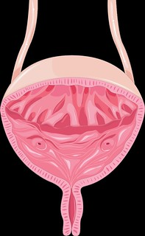
Rééducation vésicale
Exercice de Kegel
Apprentissage de la vidange de vessie
Entraînement vésical

Slide 6
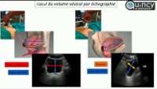
Rétention urinaire
C'est quoi ça ?
La rétention urinaire est l'incapacité de la vessie de se vider complètement c'est quoi entraîne accumulation d'urine avec la présence d'un globe vésical et apparition de douleur malaise au bas de l'abdomen

Slide 7

Soins :
Stimuler la miction
Doigt dans l'eau tiède
Verser de l'eau sur le périnée
Appliquer de la chaleur
Massez légèrement le bas de l'abdomen
Établir un horaire

Slide 8
Vessie neurogène
L'appellation regroupe toute perturbation vésicale causée par une atteinte de la moelle épinière au-dessus de la région sacrée.
Les atteintes entraînent la perte de la maîtrise volontaire du sphincter elle existe sous 2 formes :
Hypertonique
Hypotonique

Slide 9
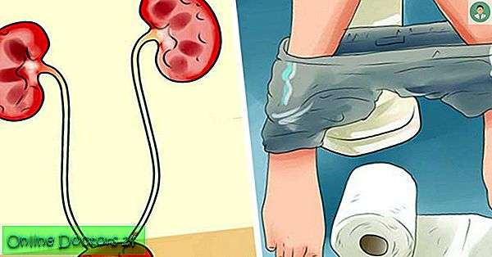
Les complications à craindre de la vessie neurogène sont:
Les infections urinaires, urolithiase (calculs) , hydronéphrose (accumulation d'urine dans le rein) et insuffisance rénale.

Slide 10
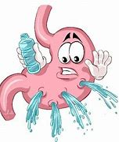
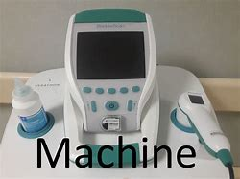
Anurie
Absence d’urine dans la vessie depuis quelques heures ou jours.
La quantité inférieure à 50ml en 24h causée par:
Incapacité des reins à sécréter
Obstacle entre reins et vessie
Insuffisance cardiaque
Déshydratation

Slide 11
Exercices
Anurie … 15 min
Compléter le chemin de l’urine … 15 min

Slide 12
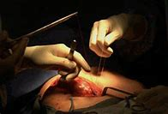

Chirurgie rénale & déviation urinaire

Slide 13
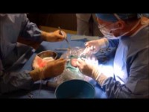
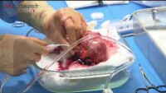
Chirurgie rénale

Slide 14
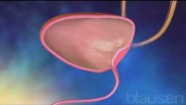
Déviation urinaire
La dérivation urinaire est une chirurgie lors de laquelle on crée une nouvelle façon pour l’urine d’évacuer le corps. L’urine est le déchet liquide du corps. On fait une dérivation urinaire quand l’écoulement normal de l’urine est bloqué ou quand la vessie ne peut pas emmagasiner l’urine. La principale raison pour laquelle on fait une dérivation urinaire est que la vessie a été complètement enlevée à cause d’un cancer de la vessie.

Slide 15
Exercice
CÉMEQ 2.3

